Slide 1
Tema 7 Cinemática
Introducción
Fundamentos matemáticos básicos
Sistemas de referencia y coordenadas
Cambios de sistema de referencia
Movimiento del robot
Velocidades en el robot
Cálculos de cinemática
Trayectorias

Slide 2
1. Introducción
La cinemática estudia el estado de movimiento de los cuerpos sin tener en cuenta las causas que lo producen.
Cinemática de un robot:
Robot móvil: dónde y cómo se mueve
Robot articulado: cómo se mueve cada eslabón y el end effector
Dos cinemáticas:
Directa: sabemos las posiciones y orientaciones relativas de un eslabón con el siguiente.
Inversa: sabemos a dónde llega el end effector

Slide 3
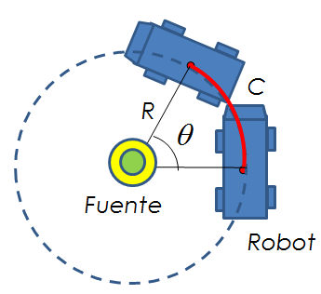
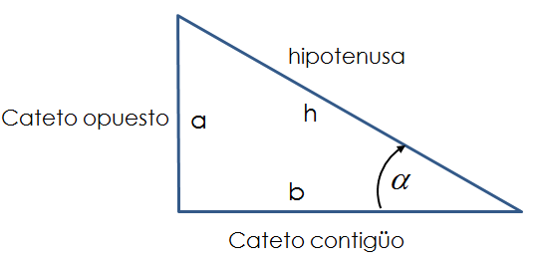
2. Fundamentos matemáticos básicos
Angulos
Funciones trigonométricas
Miden posiciones relativas de dos rectas en el plano.
Medida:
Grados, minutos y segundos
Radianes: 1rd=360/2π=57,29º
Arcos y ángulos:

Slide 4
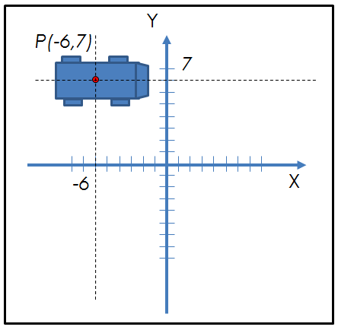
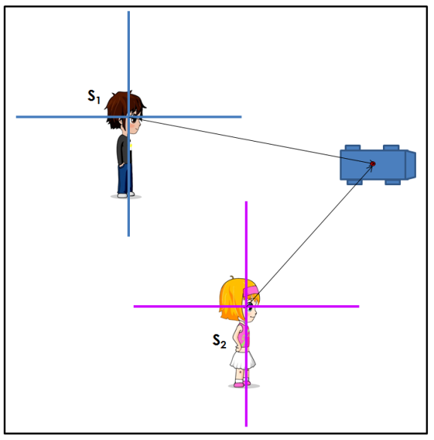
3. Sistemas de referencia y coordenadas
Sistemas de referencia {S}
Plano:
Los ejes cartesianos (X e Y) son dos rectas perpendiculares que se cortan el punto origen (O)
Espacio:
Los ejes X, Y, Z son tres rectas perpendiculares que se cortan el punto origen (O)

Slide 5
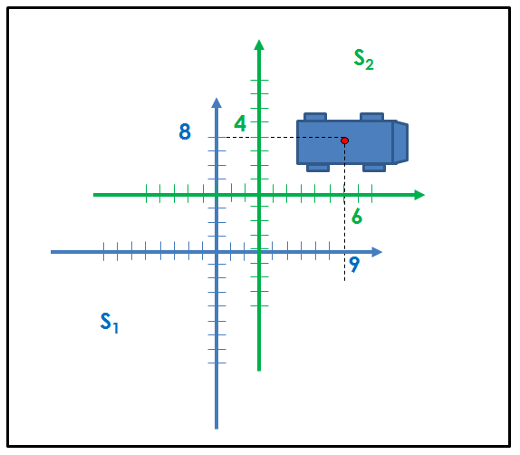
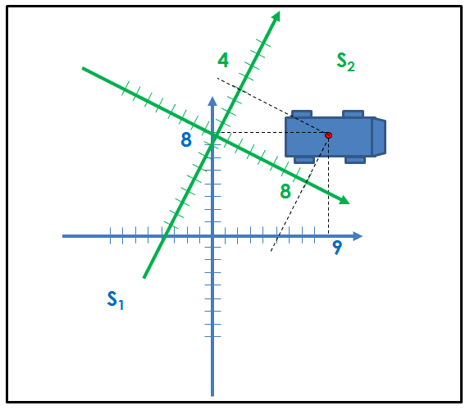
3. Sistemas de referencia y coordenadas
Coordenadas cartesianas
Distintas coordenadas en distintos sistemas de referencia
Sistemas trasladados
(cambian las coordenadas)
Sistemas girados
(cambian las coordenadas)

Slide 6
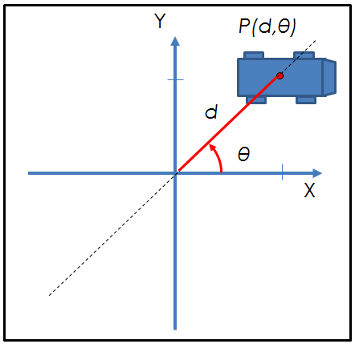
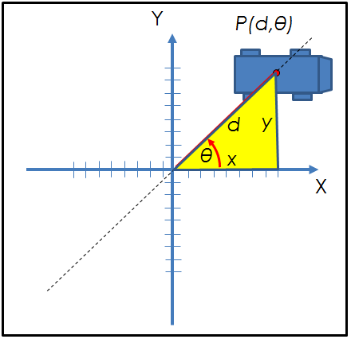
3. Sistemas de referencia y coordenadas
Coordenadas polares
D=distancia al origen
θ=ángulo con el eje X
Cartesianas → Polares
Polares → Cartesianas

Slide 7
4. Cambios de sistema de referencia
Para calcular la cinemática del robot es necesario saber relacionar distintos sistemas de referencia.
Estas relaciones se expresan mediante ecuaciones matemáticas
Supongamos un punto P del plano y dos sistemas de referencia {S₁} y {S₂}. Las ecuaciones de cambio de sistema de referencia expresan las coordenadas de P en {S₁} respecto de {S₂}

Slide 8
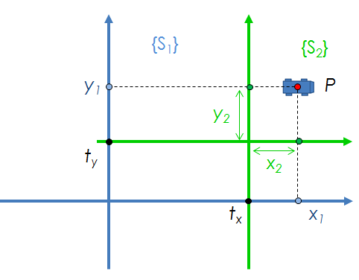
4. Cambios de sistema de referencia
Sistemas trasladados
- Supongamos que {S₂} se obtiene después de trasladar {S₁} una cantidad t_{x} en su eje X y t_{y} en su eje Y. La relación de coordenadas en {S₁} y {S₂} es

Slide 9
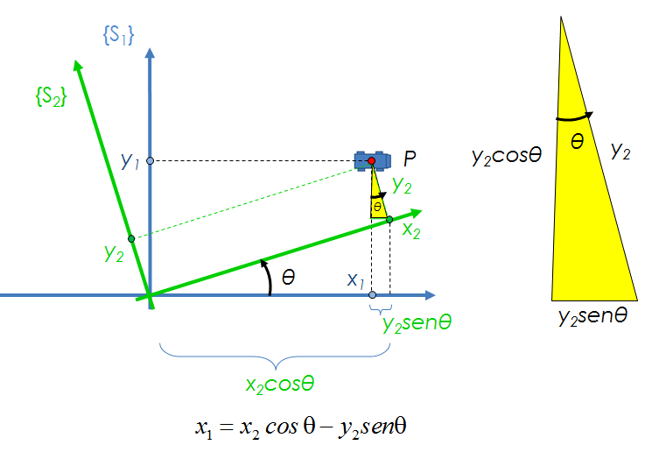
4. Cambios de sistema de referencia
Sistemas rotados
- Supongamos ahora que {S₂} se obtiene después de rotar {S₁} un ángulo θ. Las coordenadas de P en {S₁} en función de las coordenadas de {S₂} serían:

Slide 10
5. Movimiento del robot
Definiciones
Desplazamiento : distancia que hay desde la posición original a la posición final.
Recorrido es el número de metros que ha andado el robot.
Camino tiene que ver con los cambios de dirección que se han tomado hasta llegar a la meta.
Trayectoria nos proporciona no solo la posición, sino también el instante de tiempo en que se alcanza dicha posición.

Slide 11
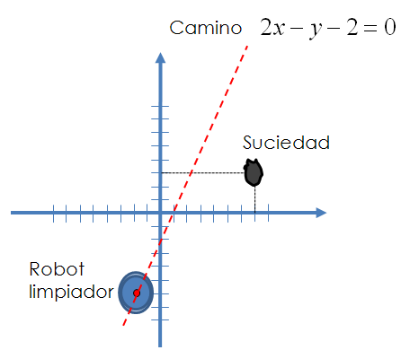
5. Movimiento del robot
Movimiento lineal
El robot se mueve en línea recta. El camino que sigue se puede expresar mediante la ecuación de una recta.
Ecuación general
Ecuación punto-pendiente
Hay una mancha en la posición (7,3)
Ya que 2*7-3-2=9≠0, el robot no limpia la mancha

Slide 12
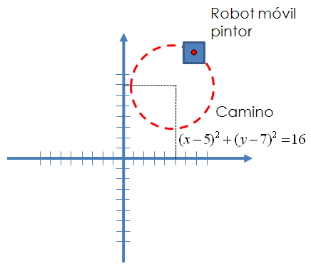
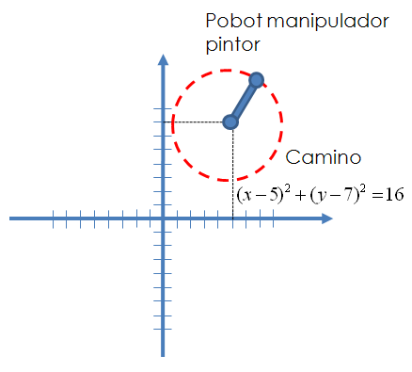
5. Movimiento del robot
Movimiento circular
El robot se mueve en circulo. El camino que sigue se puede expresar mediante la ecuación de una circunferencia.
Ejemplos

Slide 13
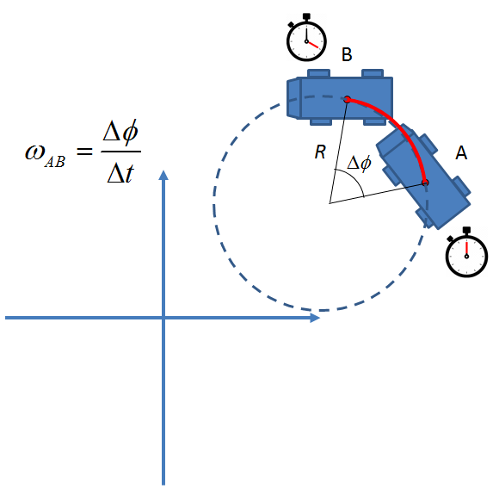
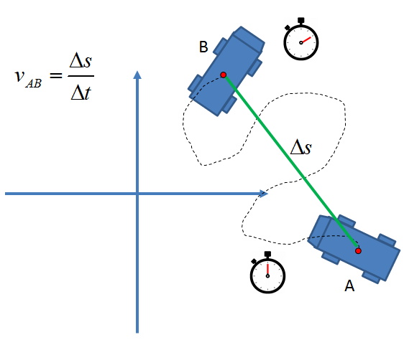
6. Velocidades en el robot
Velocidad media.
razón entre el desplazamiento y el tiempo invertido (m/s)
Velocidad angular.
razón entre el ángulo girado y el tiempo invertido (rd/s)

Slide 14
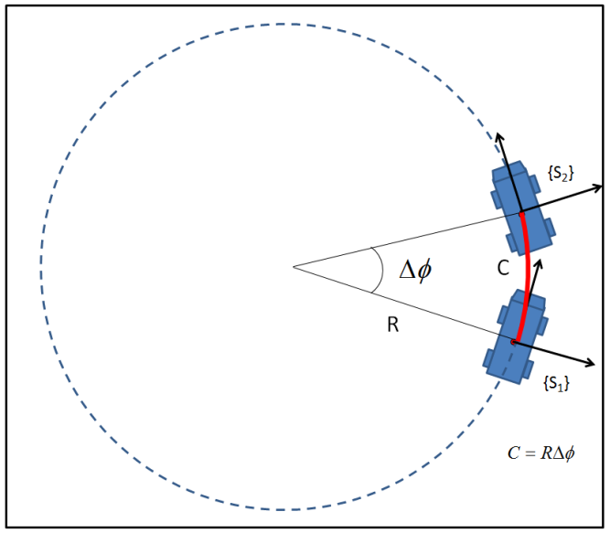
6. Velocidades en el robot
Calculos de velocidades con la odometría
La odometría de un robot proporciona los metros que recorren sus ruedas (recorrido) entre dos instantes de tiempo y el ángulo que ha girado el robot.
Suponer que el robot entre dos posiciones próximas 1 y 2, recorre un camino que puede ser siempre aproximado a un arco de una circunferencia C de cierto radio R.

Slide 15
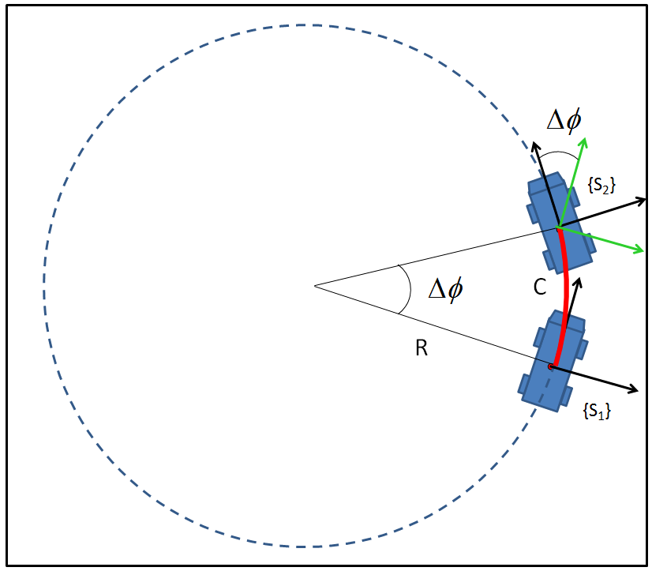
6. Velocidades en el robot
Calculos de velocidades con la odometría
Como la longitud del arco recorrido C se conoce por odometría y también el giro ∆φ es conocido, podemos conocer el radio de la circunferencia
Con esto se calcular la velocidad angular y lineal

Slide 16
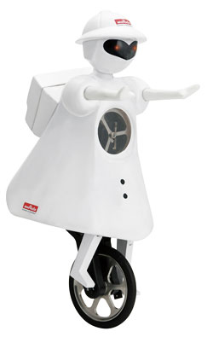
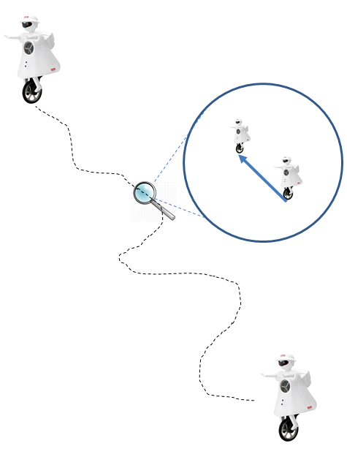
7. Cálculos de cinemática
El monociclo
El monociclo es el robot móvil más elemental y consta de una sola rueda que puede avanzar y girar, por lo tanto tiene 2GDL
Para explicar la cinemática de este robot vamos a suponer que analizamos movimientos muy pequeños en instantes muy cortos de tiempo y siguiendo un camino recto.

Slide 17
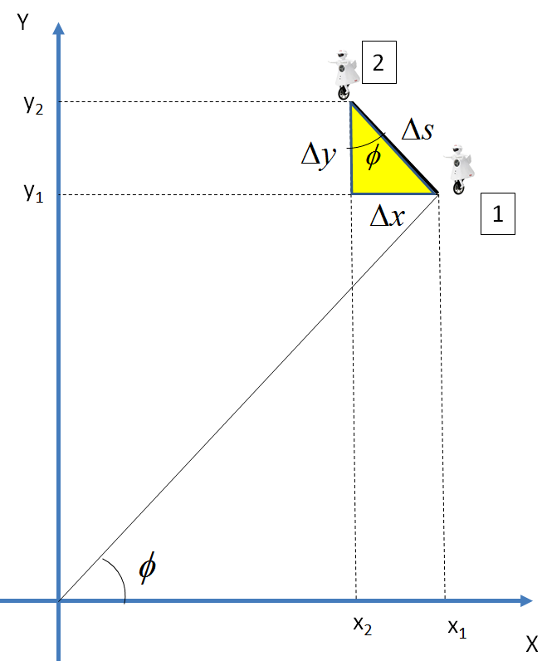
7. Cálculos de cinemática
El monociclo
- El problema consiste en: conocida la posición 1 del robot (x1,y1), encontrar las nuevas coordenadas en la posición 2 (x2,y2) si sabemos la velocidad a la que se mueve el monociclo y el tiempo invertido durante ese recorrido.

Slide 18
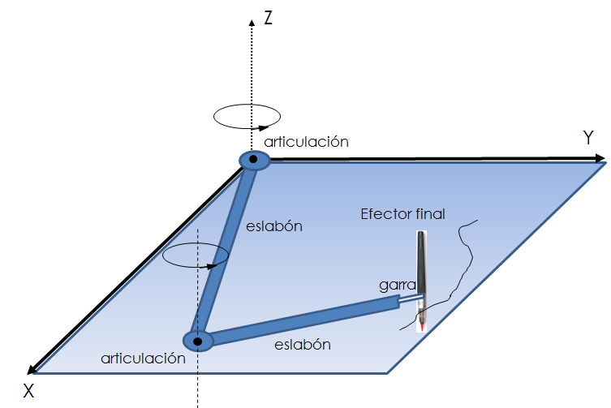
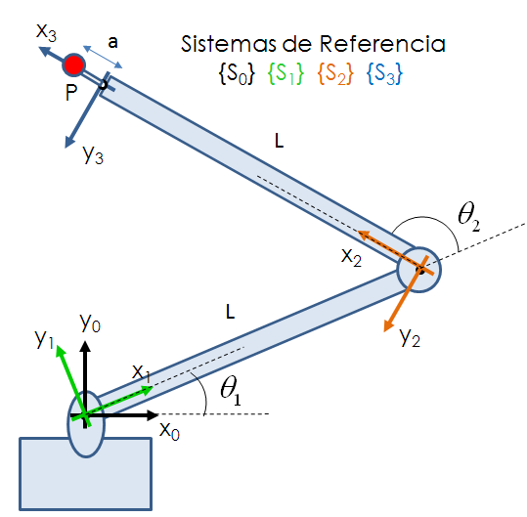
7. Cálculos de cinemática
Robot manipulador
2 GDL y 4 sistemas de referencia
La cinemática directa consistirá en:
conocidos los ángulos de giro de cada articulación (θ₁ y θ₂), la longitud de los eslabones (L) y la distancia a de acople al end effector
calcular la posición del punto P en el sistema de referencia de la base {S₀}.

Slide 19
7. Cálculos de cinemática
A través de relaciones entre los sistemas de coordenadas {S₀}, {S₁}, {S₂} y {S₃}, se llega a
Dando valores a los giros de las articulaciones del robot, se calcula la posición del efector final respecto del sistema de referencia del robot {S₀}

Slide 20
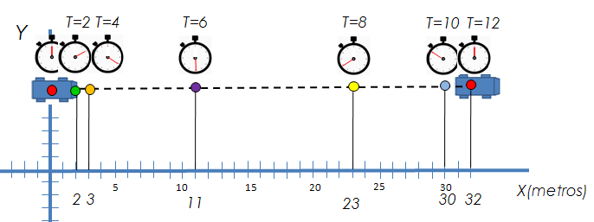
8. Trayectorias
La trayectoria implica camino con tiempos
Ejemplo:
Posición en el plano del robot cada 2 segundos cuando sigue un camino recto en la dirección del eje X.

Slide 21
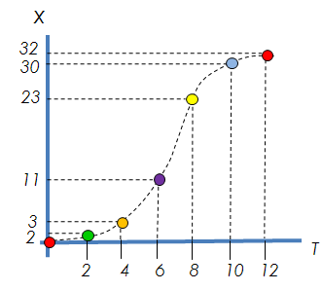
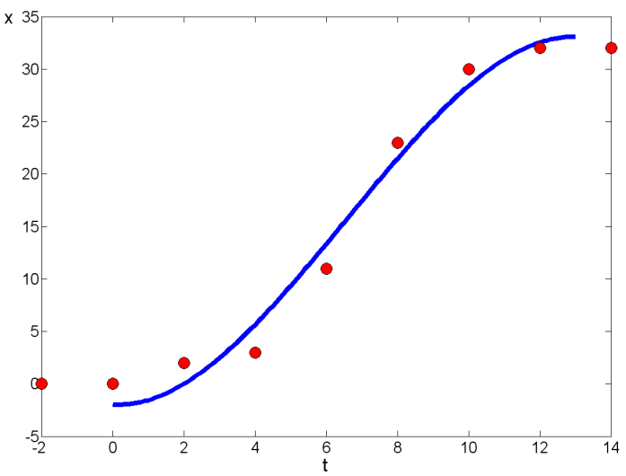
8. Trayectorias
Posición X en funcion del tiempo t
acelera suave al principio y decelera suave al final
La ecuación de la trayectoria x-t?
Aproximamos los puntos a un polinomio.

Slide 22
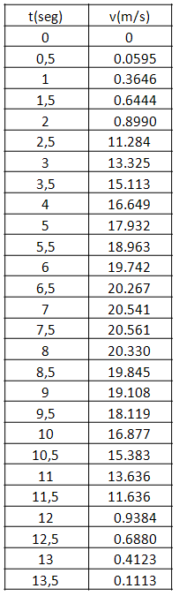
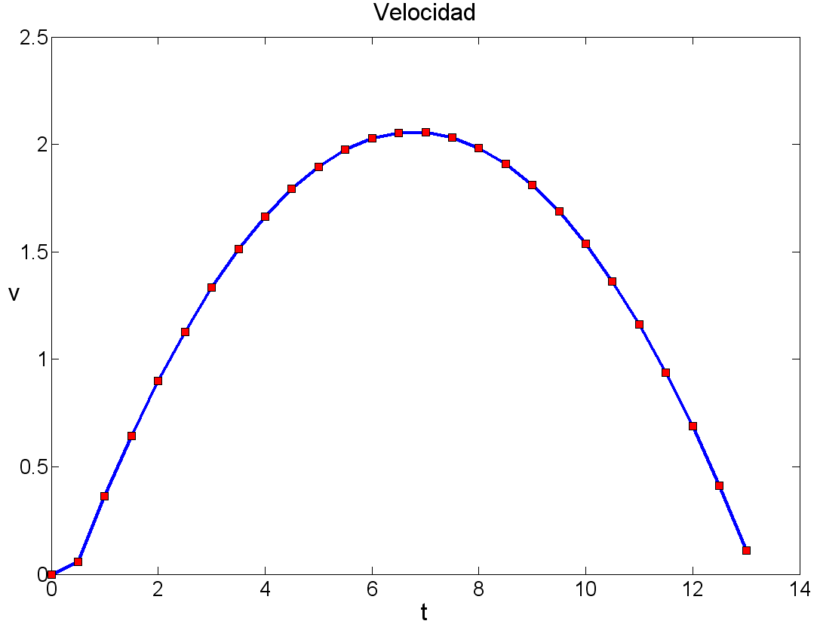
8. Trayectorias
Velocidad en funcion del tiempo t
Ecuación de la trayectoria v-t?
Aproximamos los puntos a un polinomio

